Slide 1


Алгебра және анализ бастамалары
Сабақтың тақырыбы:
“Ньютон биномы”
10-сынып
(x+a)^{n}=?
Пән мұғалімі Бралиева С. А.

Slide 2
Сабақтың тақырыбы: Ньютон биномы.
Сабақтың мақсаты:
1.Білім берушілік: Оқушыларды (х+а)^{п}, п кезкелген натурал сан
болған жағдайда, екімүшені п дәрежеге шығару формуласымен,
биномдық коэффициент ұғымымен таныстырып, оның Ньютон
биномының қосылғыштарға жіктелген формуласы екенін дәлелдеп,
оның қасиеттерін білуге үйрету, бином формуласын пайдаланып
есеп шығару дағдыларын қалыптастыру.
2.Дамытушылық: Оқушылардың ықтималдық теориясы, комбина-
ториканың бөлімдері – орналастырулар, алмастырулар, терулер
туралы алған білімдерін кеңейтіп, оларды есептер шешуде қолдана
білу дағдыларын дамыту.
3.Тәрбиелік: Оқушылардың ойлау қабілетін жетілдіру, жауапкер-
шілікке, еңбек етуге, ізденіске, бір-біріне көмек беруге тәрбиелеу.

Slide 3
Сабақтың түрі: жаңа сабақ.
Сабақтың көрнекілігі: интерактивті тақта, таблица,
үлестірме карточкалар.
Сабақтың әдісі: СТО стратегиясы, сұрақ-жауап.
Сабақтың барысы:
І. Ұйымдастыру кезеңі:
а) Оқушыларды түгендеу.
ә) Сабақтың мақсатын нұсқау.
ІІ. Қызығушылықты ояту/Өткен тақырыпты қайталау/:
Орналастыру топтарының бір-бірінен айырмашылығы қандай?
п элементтен т-нен құралған орналастыру тобының саны қанша?
5, 6, 7 сандары арқылы үш орынды қанша сан жазуға болады?
Алмастыру және орналастыру топтарының айырмашылығы бар ма? Жауабын түсіндіріңдер.

Slide 4
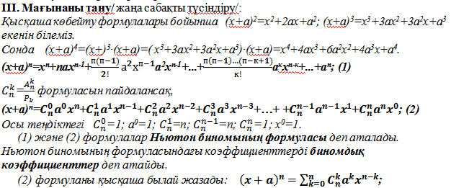

Slide 5
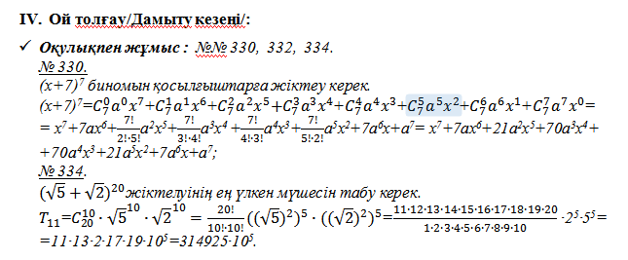


Slide 6
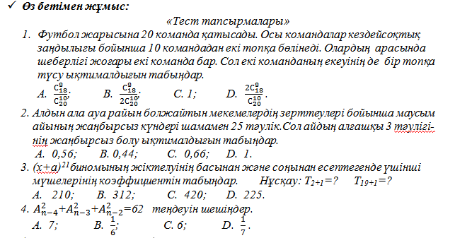


Slide 7
